Slide 1
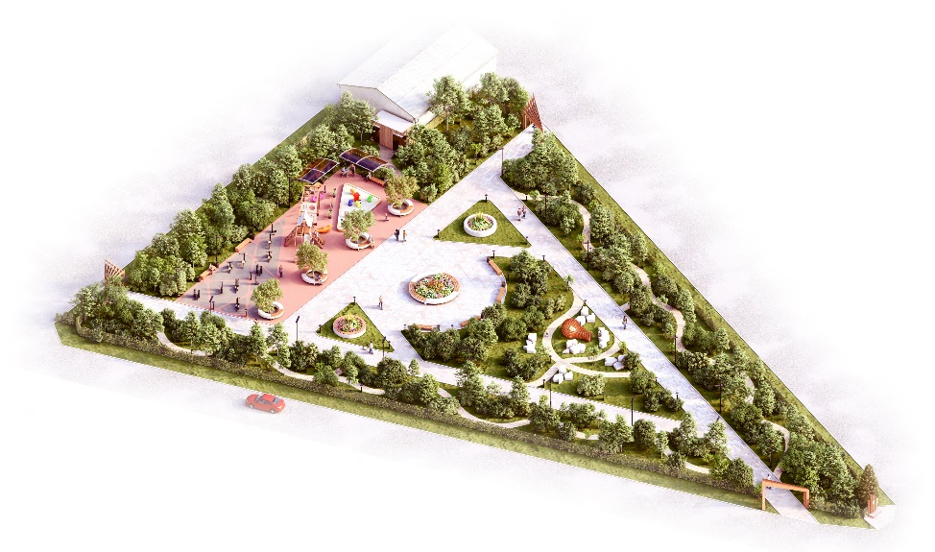
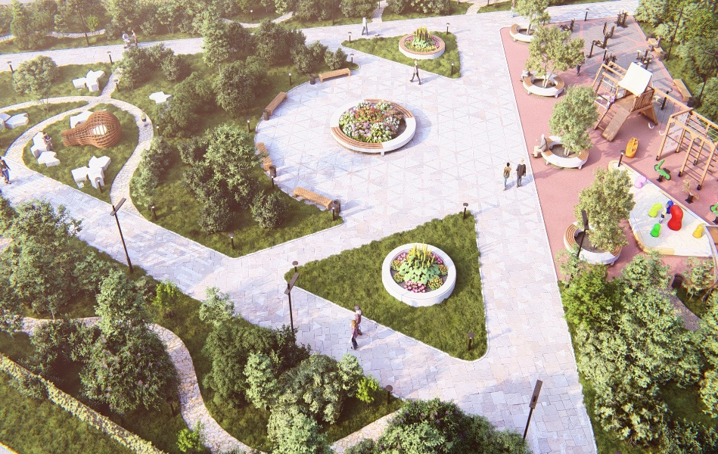
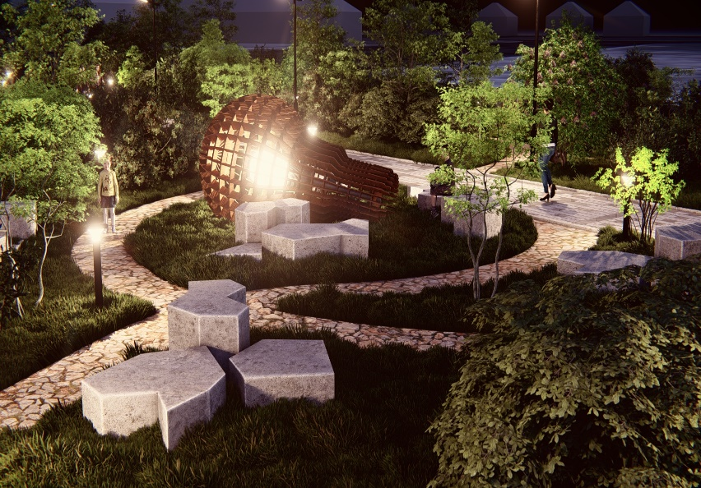
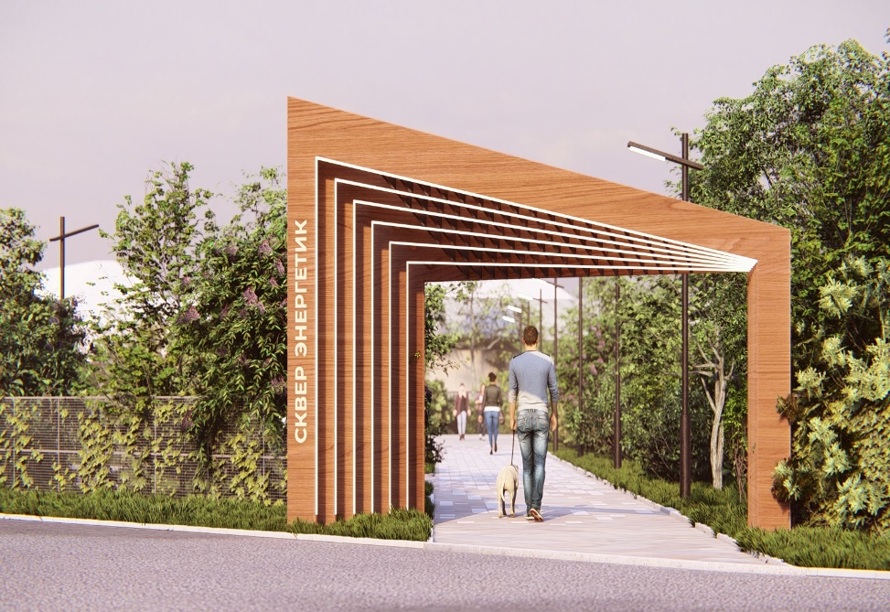
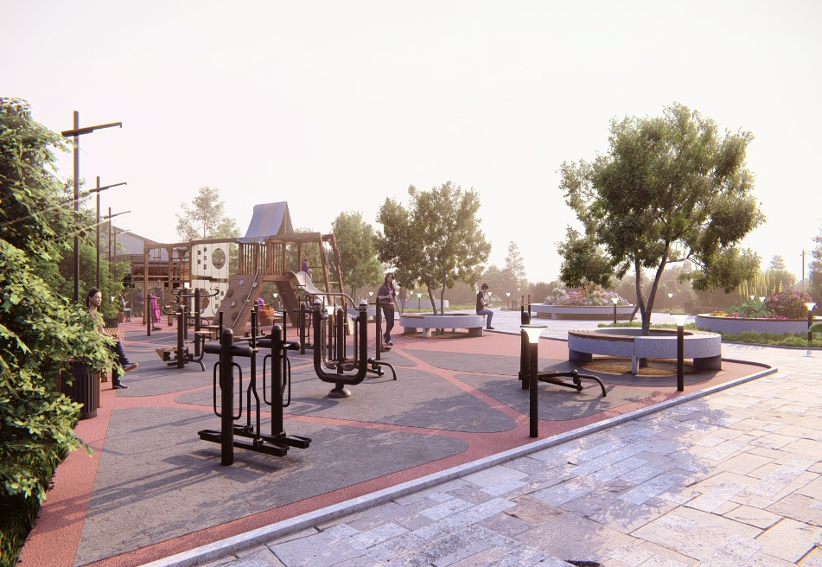
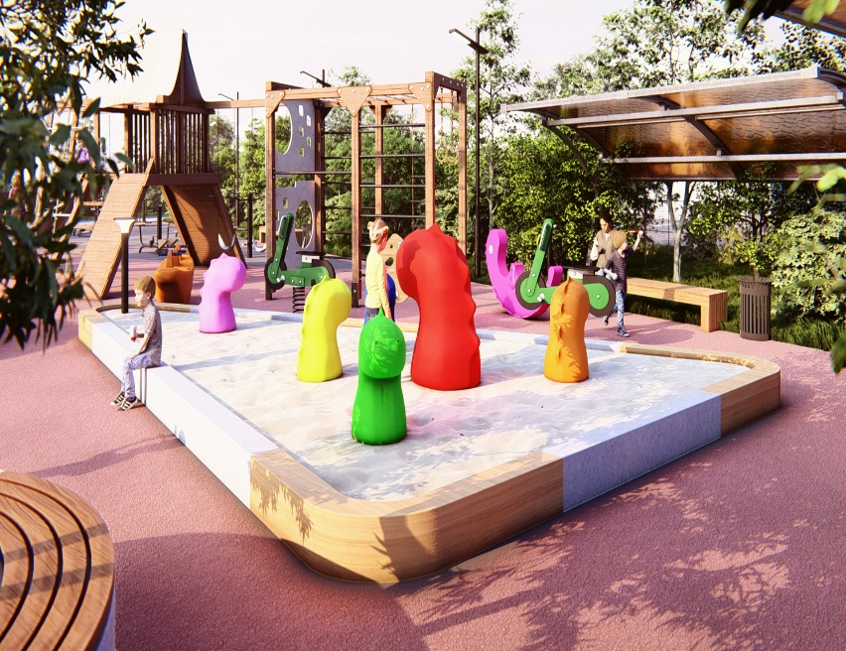

Варненский муниципальный район
Благоустройство общественной территории-сквер «Энергетик» в с.Варна ул.Завалищина,2б
Вид сквера «Энергетик»
Рейтинговое голосование по выбору общественных территорий, подлежащих благоустройству в 2024 году

